Slide 1

   
TẬP LÀM VĂN
  
  
   

Slide 2







Ba ngọn nến lung linh

Slide 3
   
TẬP LÀM VĂN:
KỂ VỀ GIA ĐÌNH
  
  
   

Slide 4

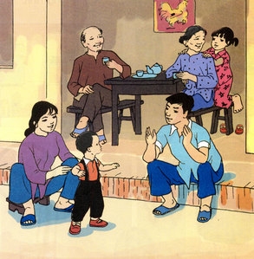
TẬP LÀM VĂN:
KỂ VỀ GIA ĐÌNH
Bài 1: Kể về gia đình em.
Gợi ý:
a) Gia đình em gồm mấy người? Đó là những ai?
b) Nói về từng người trong gia đình em.
c) Em yêu quý những người trong gia đình em như thế nào?

Slide 5
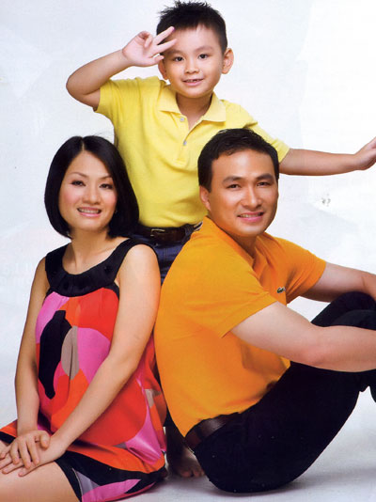
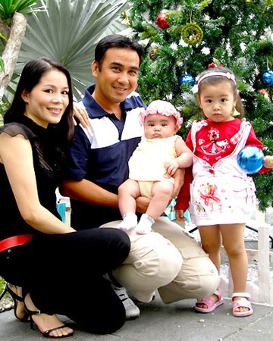
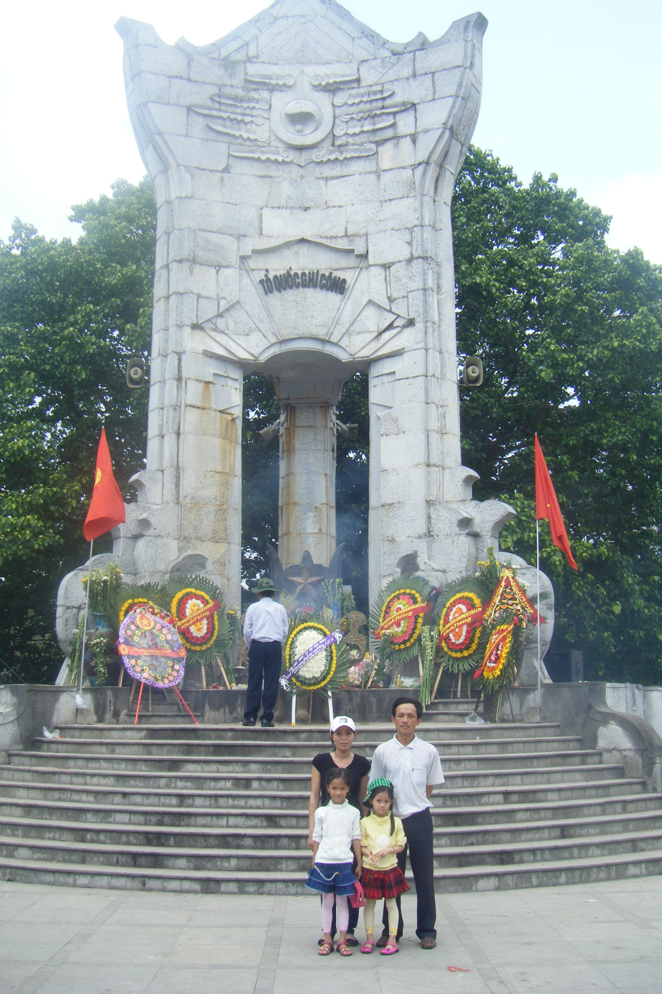
Gia đình bạn Ý Nhi
Gia đình MC Quyền Linh
Gia đình Chi Bảo

Slide 6
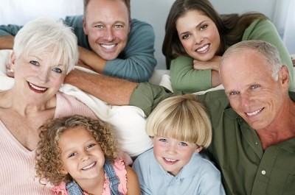
TẬP LÀM VĂN:
KỂ VỀ GIA ĐÌNH

Slide 7
TẬP LÀM VĂN:
KỂ VỀ GIA ĐÌNH
Bài 1: Kể về gia đình em.
Gợi ý:
a) Gia đình em gồm mấy người? Đó là những ai?
b) Nói về từng người trong gia đình em.
c) Em yêu quý những người trong gia đình em như thế nào?
2. Dựa vào những điều đã kể ở bài tập 1, hãy viết một đoạn văn ngắn (từ 3 đến 5 câu) về gia đình em.

